Slide 1
11 października 2023 r.
PORTOS - Platforma orzecznictwa Urzędu Patentowego RP

Slide 2
PORTOS – PLATFORMA ORZECZNICTWA
URZĘDU PATENTOWEGO RP
Wnioskodawca: Minister Rozwoju i Technologii
Beneficjent: Urząd Patentowy RP (UPRP)
Partnerzy: brak
Źródło finansowania: w części budżet państwa – część 61 Urząd Patentowy RP;
w odniesieniu do środków UE - środki Europejskiego Funduszu
Rozwoju Regionalnego
w ramach Programu Fundusze Europejskie na Rozwój Cyfrowy 2021-2027,
Działanie FERC 02.01 "Wysoka jakość i dostępność e-usług publicznych”.
Całkowity koszt projektu: 7 469 408,19 zł
Planowany okres realizacji projektu: 01-2024 do 12-2026

Slide 3
CEL PROJEKTU
Cel 1
umożliwienie dokonania analizy indywidualnej sprawy poprzez skorzystanie z dostępu do dotychczasowego dorobku orzeczniczego UPRP, a zatem zwiększenie przewidywalności kształtu orzeczeń wydawanych przez UPRP
Cel 2
poszerzenie zakresu spraw, które użytkownicy zewnętrzni będą mogli załatwić w drodze elektronicznej, bez konieczności osobistego stawiennictwa w UPRP, za pomocą wydajnego, stabilnego i bezpiecznego kanału komunikacji elektronicznej
Cele strategiczne
• Strategia na rzecz Odpowiedzialnego Rozwoju do roku 2020 (z perspektywą do 2030 r.) – cel III Skuteczne państwo i instytucje służące wzrostowi oraz włączeniu społecznemu i gospodarczemu, w zakresie obszaru „E-państwo” (kierunek interwencji: Budowa i rozwój e-administracji – orientacja administracji państwa na usługi cyfrowe), jak również w jednym z obszarów wspomagających proces rozwoju kraju – „Cyfryzacji”.
• Program Zintegrowanej Informatyzacji Państwa – cel 4.2.1. Zwiększenie jakości oraz zakresu komunikacji między obywatelami i innymi interesariuszami a państwem.
• Cyfrowy kompas na 2030 r.: europejska droga w cyfrowej dekadzie – cel 1 Wykwalifikowane cyfrowo społeczeństwo i wysoko wykwalifikowani profesjonaliści w dziedzinie cyfrowej oraz cel 4 Cyfryzacja usług publicznych – najważniejsze usługi publiczne mają być w 100 proc. online.
<<należy wskazać cel projektu oraz informację w realizację jakiego celu strategicznego wpisuje się ten cel>>

Slide 4
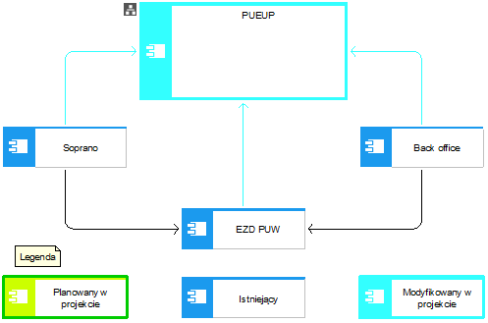
ARCHITEKTURA
Widok kooperacji aplikacji
<< Celem diagramu kooperacji aplikacji jest pokazanie wszystkich systemów wykorzystanych w projekcie oraz przepływów pomiędzy nimi (włączając systemy partnerów zewnętrznych). Na modyfikowanych w ramach rozwiązania relacjach można wskazać dane przepływające pomiędzy systemami. Statusy systemów i przepływów należy oznaczyć kolorami. Przykład>>:

Slide 5
Dziękuję za uwagę

